Slide 1
C 프로그램 개발 환경 종류 및 설치

Slide 2
개발 환경 종류
C 프로그램을 개발하기 위한 환경은 다양함
본 수업에서는 다음 3가지 개발환경을 소개함
gcc 개발환경
소스코드는 별도의 편집기 프로그램을 이용
소스코드를 컴파일 할 때는 C 컴파일러 중의 하나인 gcc 프로그램을 이용
통합개발환경(IDE: Integrated Development Environment)
코드 입력, 컴파일, 링킹, 실행(로딩), 디버깅 등 지원
종류가 많음
Stand-alone 형태, 클라우드 형태 등
목적이나 용도에 따라 선택
데스크톱 통합개발환경
Microsoft Visual Studio Community
무료
클라우드 통합개발환경
GoormIDE
무료
위 3개의 개발환경을 각자 자신의 실습 컴퓨터에 설치 할 것 (다음 수업시간 이전까지)

Slide 3
Gcc(GNU C Compiler) 컴파일러 설치 관련
각자 조사/공부해 볼 내용들
GNU 프로젝트, 자유소프트웨어 재단(FSF), GNU GPL(General Public License: 일반 공중 사용 허가서)
오픈소스(Open Source)
리처드 스톨먼(Richard Matthew Stallman), copyleft
Gcc 컴파일러 설치
윈도우용 Gcc 컴파일러 MinGW(Minimalist GNU for Windows) 다운로드
환경변수 설정해 줄 것
설치 관련 내용은 인터넷을 참조
에디터(편집기) 프로그램 설치
Sublime Text
자신의 이름을 출력하는 간단한 프로그램 작성 후, gcc를 이용해 컴파일하고 실행해 보자.
작성한 소스코드와 실행 결과를 모두 담은 화면을 캡처 한 후 과제로 제출할 것

Slide 4
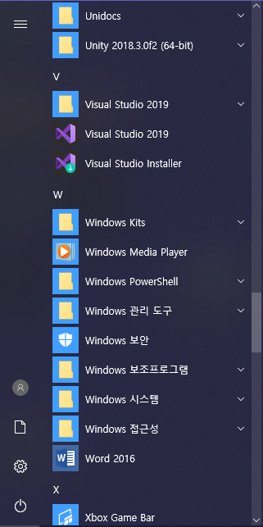
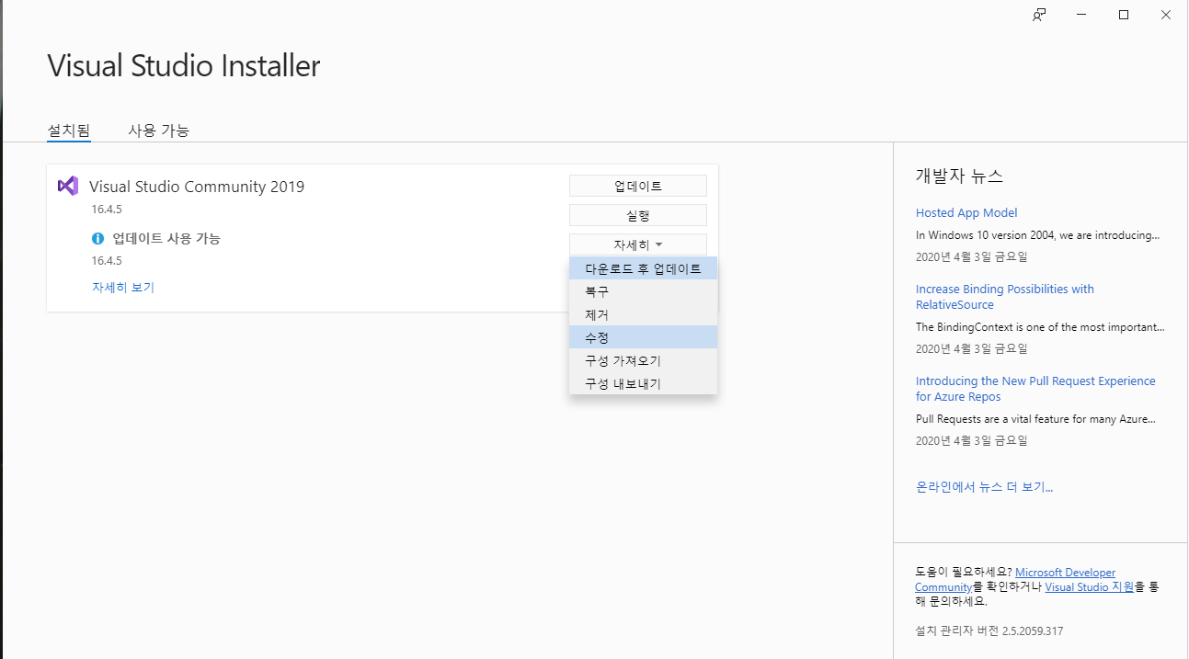
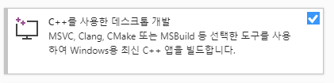
Microsoft Visual Studio Community IDE 설치 후 업데이트
①
②
③
체크 후 업데이트
자신의 이름을 출력하는 간단한 프로그램 작성 후, 컴파일하고 실행해 보자.
작성한 소스코드와 실행 결과를 모두 담은 화면을 캡처 한 후 과제로 제출할 것

Slide 5
Goormide 클라우드 IDE 설치 관련
클라우드 IDE를 사용해 보자.
요즘 대세
많이 있음
Gooormide 사용해 보기
https://ide.goorm.io/
회원 가입 후, C/C++ 워크스페이스 만들기
자신의 이름을 출력하는 간단한 프로그램 작성 후, 컴파일하고 실행해 보자.
작성한 소스코드와 실행 결과를 모두 담은 화면을 캡처 한 후 과제로 제출할 것

